Slide 1
NAGYVÁRAD
Határtalanul
tanulmányi kirándulás
Székesfehérvári Munkácsy Mihály Általános Iskola 7. évfolyam, 2019.10.23.

Slide 2
Nagyvárad a romániai Bihar megye székhelye, megyei jogú város a Partiumban, a Körösvidéken.
A „Pece-parti Párizs” (Oradea) a magyar országhatártól 10 km-re, a Sebes-Körös partján terül el. Ma Románia nyugati kapuja. A település a régió legnagyobb városa.
Népessége: 2011-ben 196 367 fő, ebből 46 518 magyar (23,7%), 133 224 román (67,8%), 775 cigány (0,4%) és 183 német.
A főtér legjellegzetesebb épületei a Szt. László római katolikus templom, a Görögkatolikus püspöki palota, a Városháza, a Fekete Sas palota, a Moskovits-palota, valamint az ortodox katedrális és a Holdas templom.

Slide 3
A Körös-hídon keresztül eljuthatunk a Brémer (Ferdinánd) térre. Itt alakult ki Nagyvárad kávéházi és szórakozónegyede. A tér meghatározó épülete a színház, az 1904-ben épült Pannónia (ma Transilvania) Szálló, az egykori EMKE-palota (ma Astoria Szálló), a Royal kávéház és a Poynár-ház.
A Szigligeti Színház eklektikus épületét 1899–1900-ban Fellner és Helmer műépítészek tervei szerint Rimanóczy Kálmán, Guttman József és Rendes Vilmos nagyváradi építészek építették.
Sétát tettünk a belvárosban, melynek során láttuk az Ady Múzeumot, az EMKE kávéházat, ahol Ady megismerkedett Lédával. Az EMKE közelében található a Nagyváradi Napló épülete, ahol Ady dolgozott. Majd felfedeztük Nagyvárad egyéb nevezetességeit is.

Slide 4
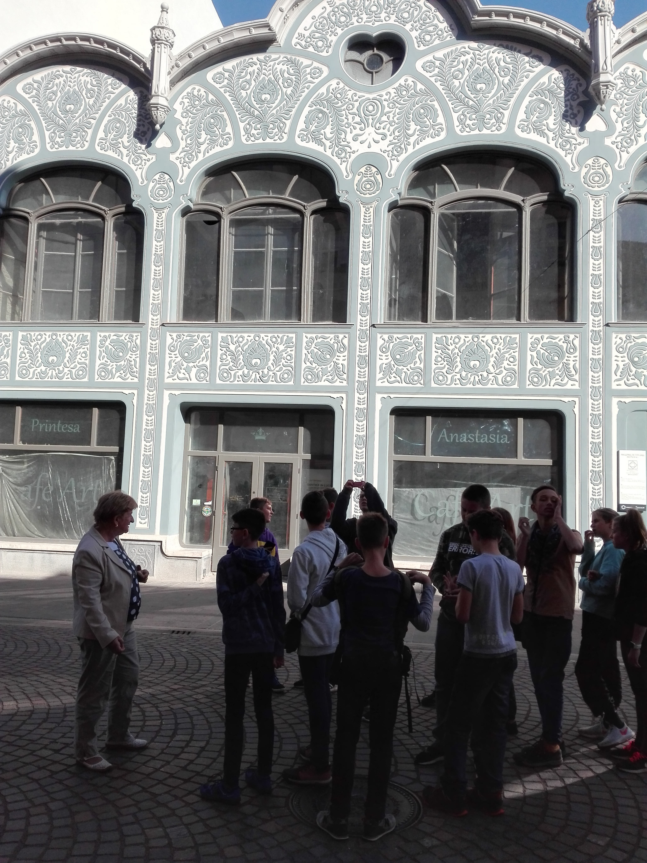
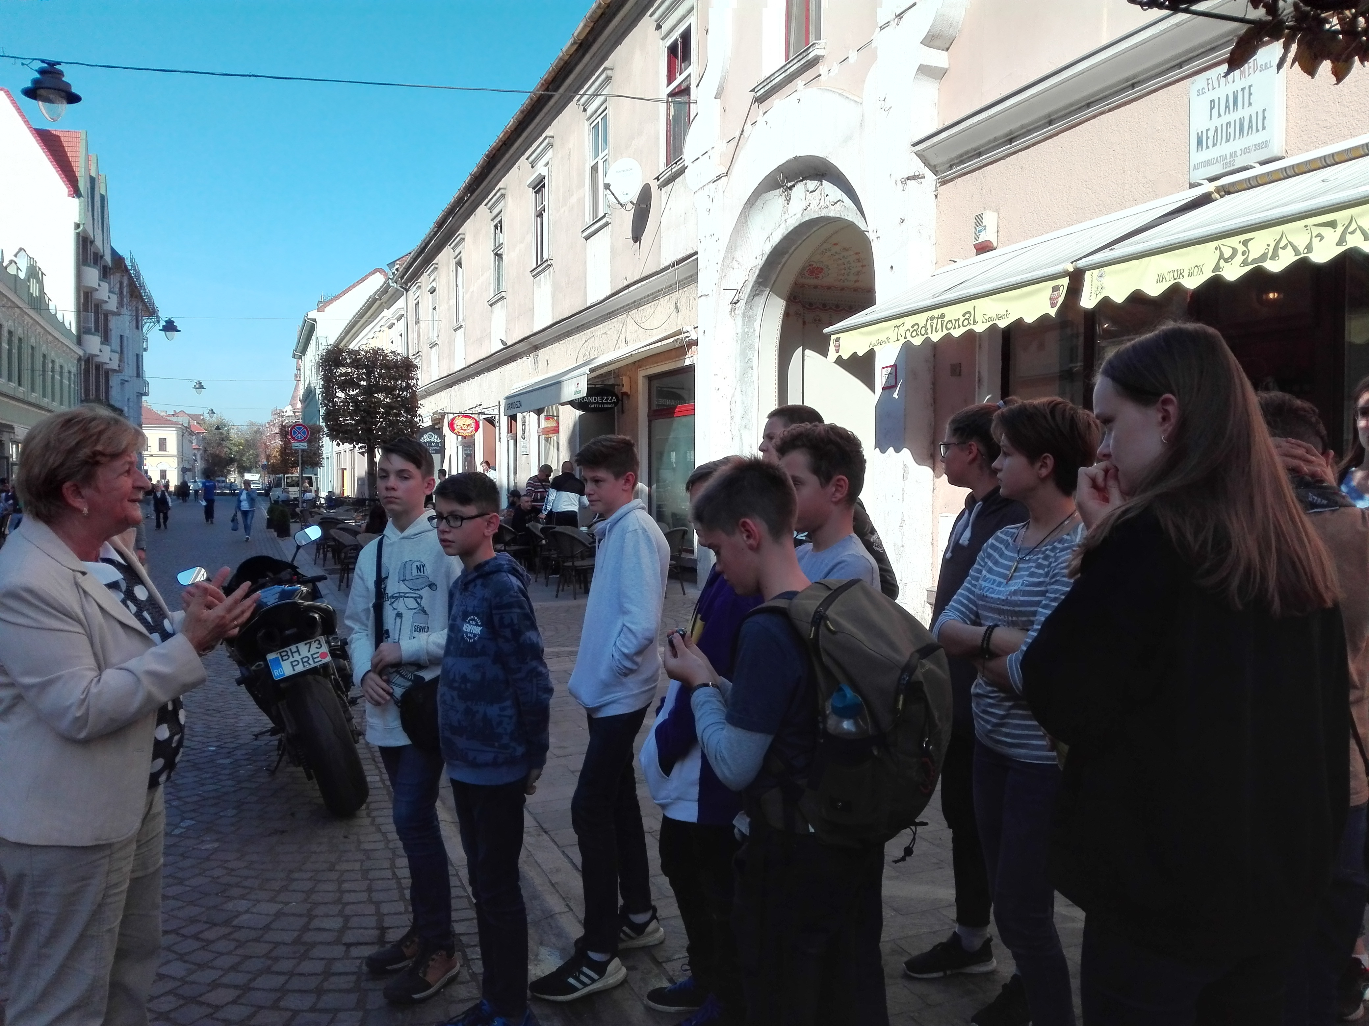
NAGYVÁRAD

Slide 5
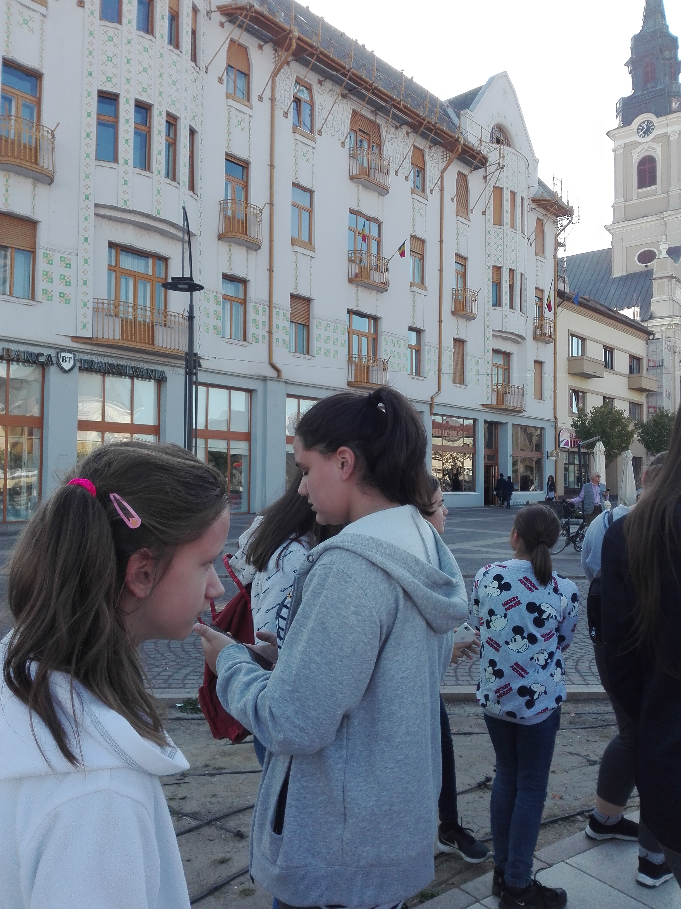
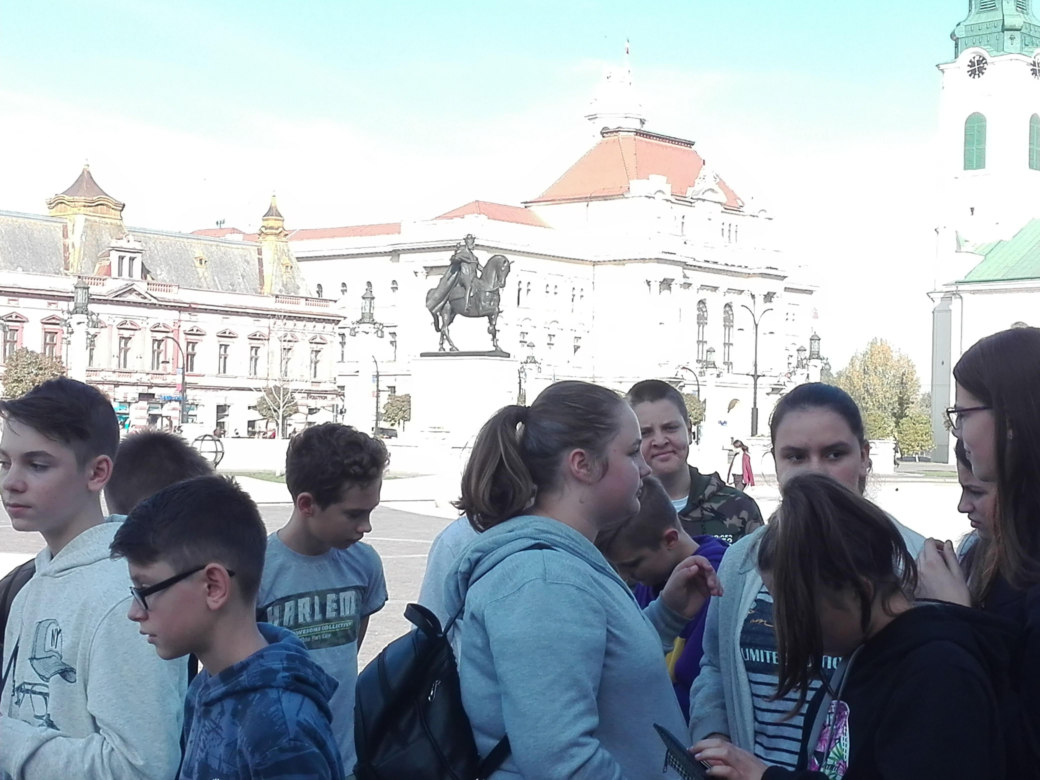
NAGYVÁRAD

Slide 6
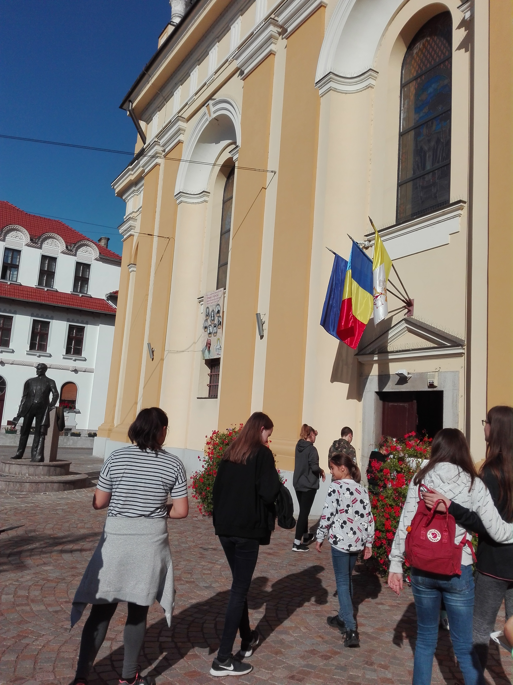
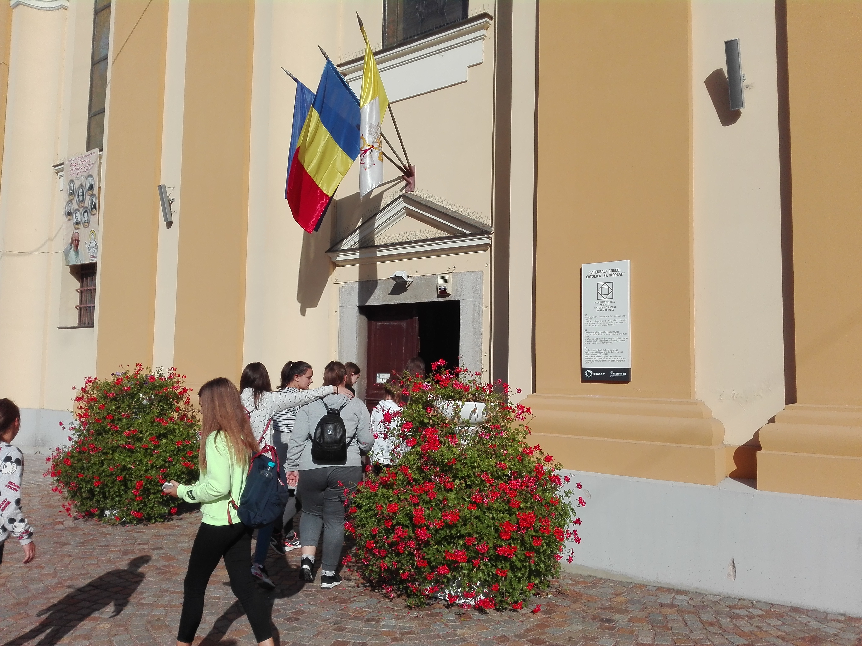
NAGYVÁRAD

Slide 7
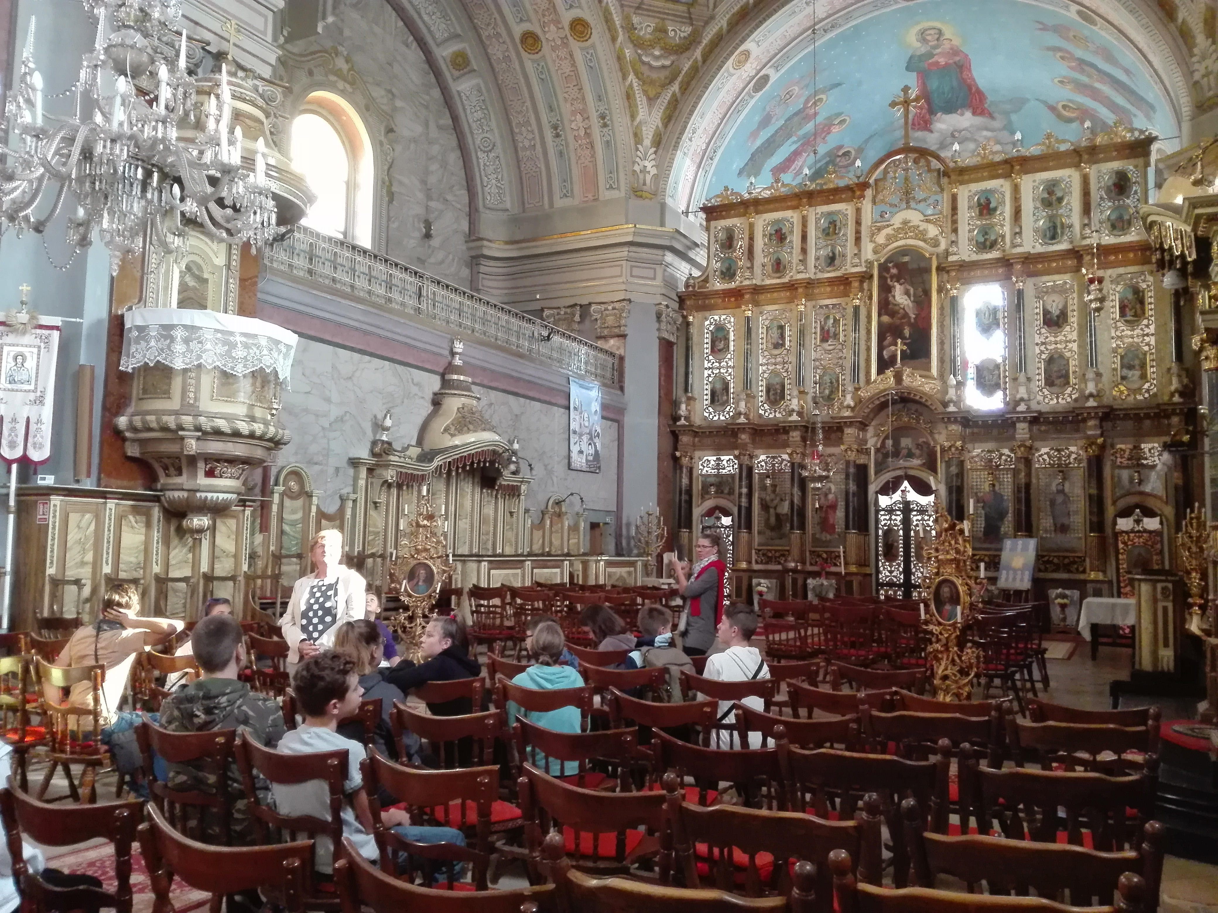
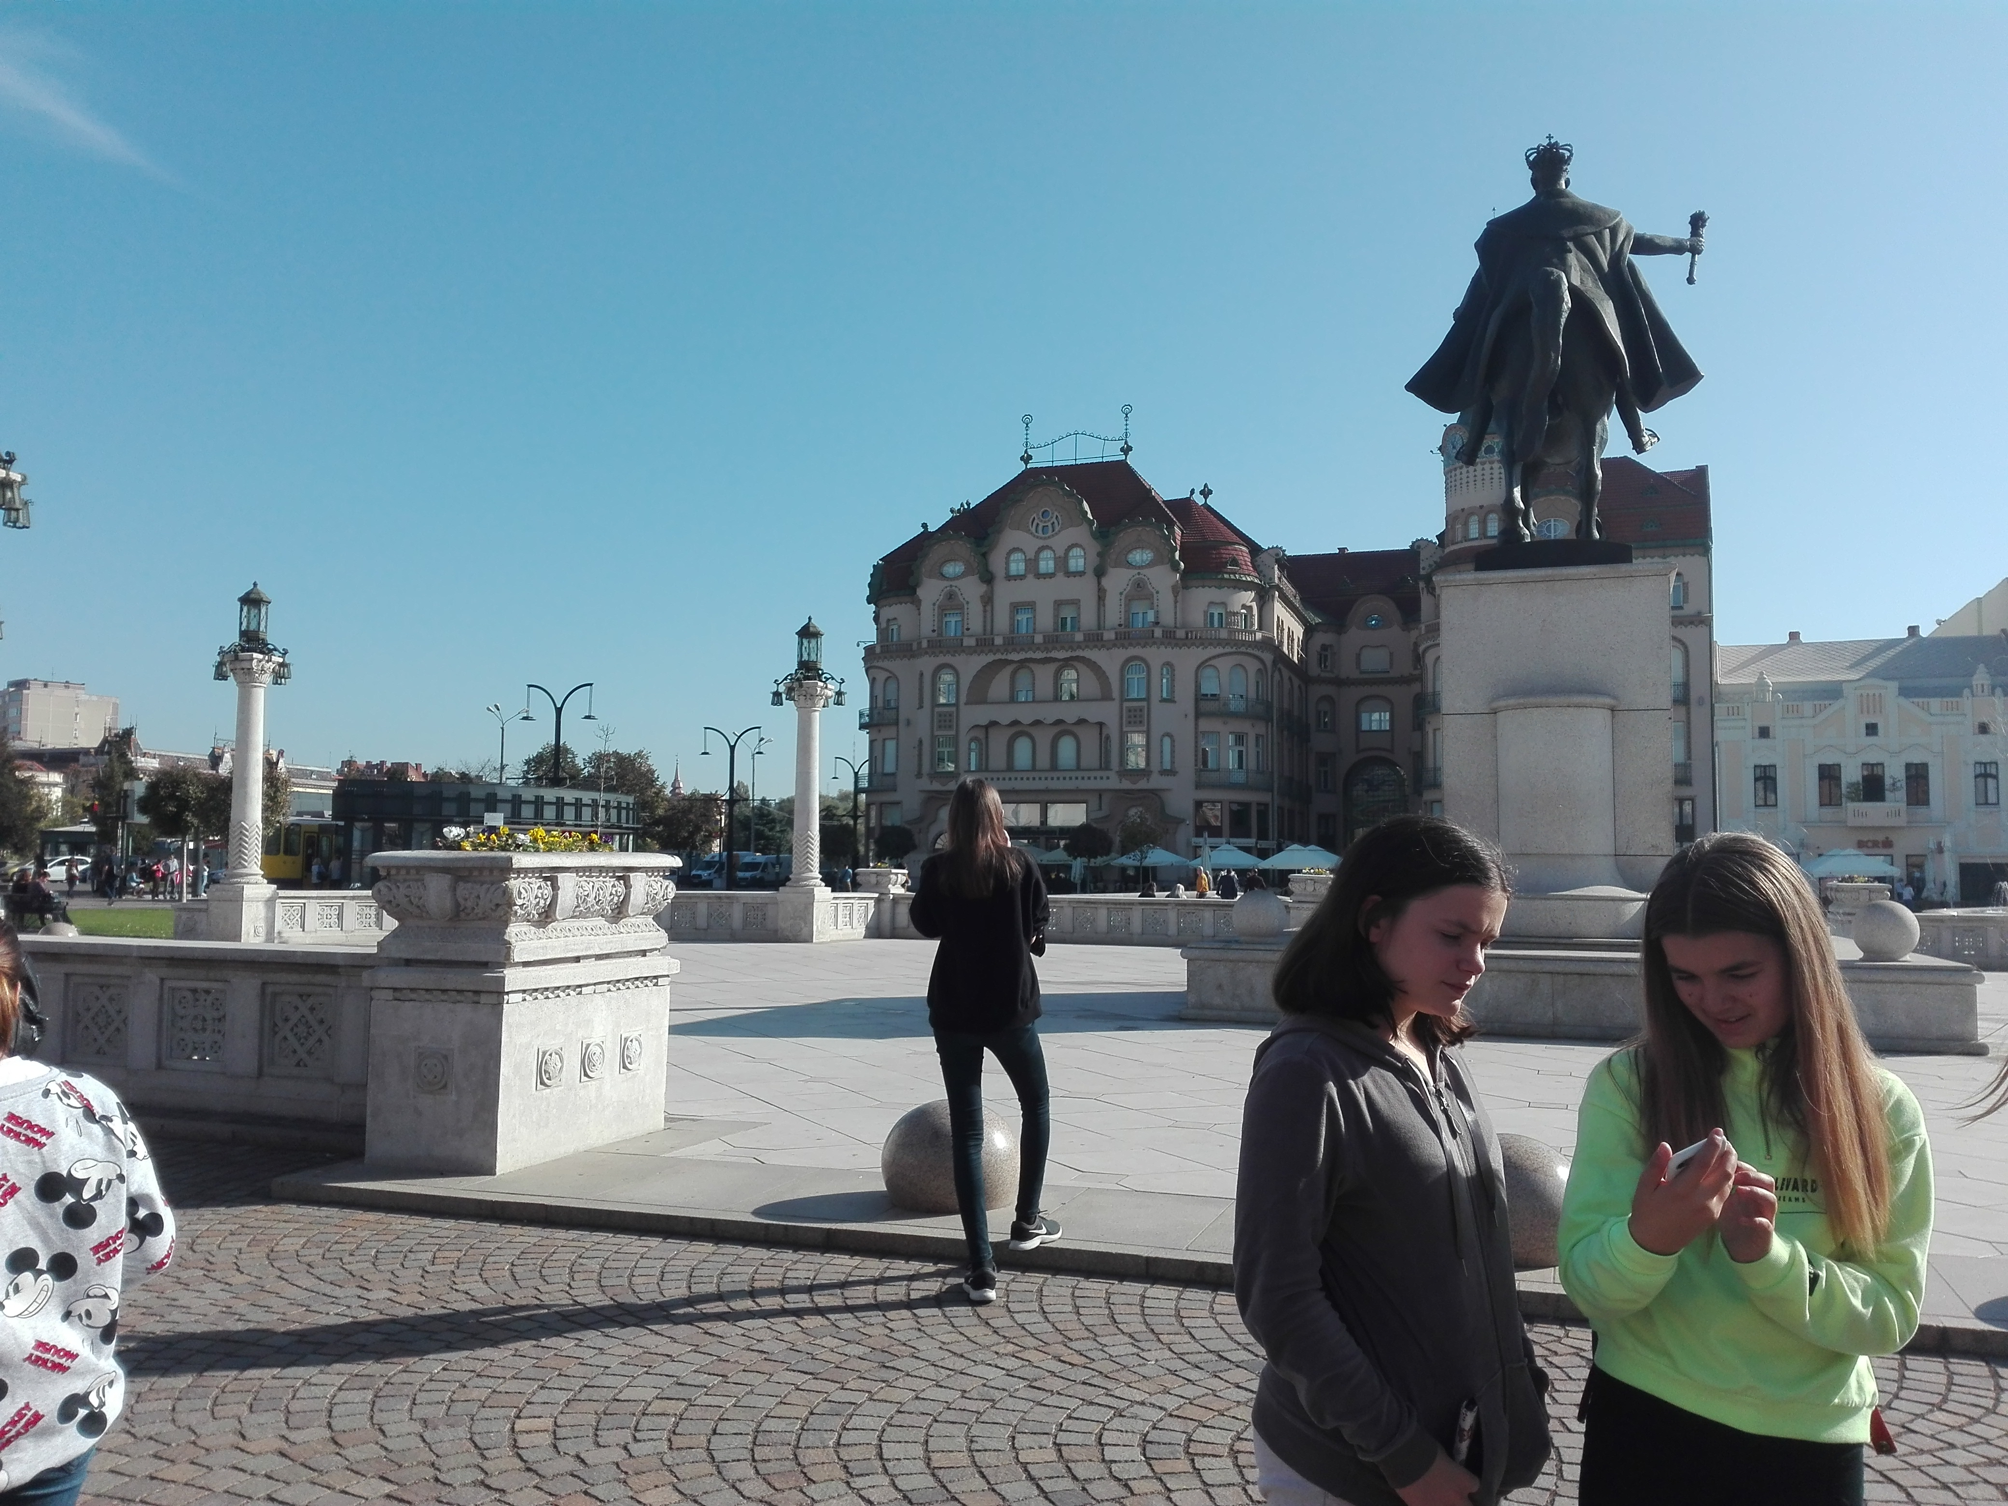
NAGYVÁRAD

Slide 8
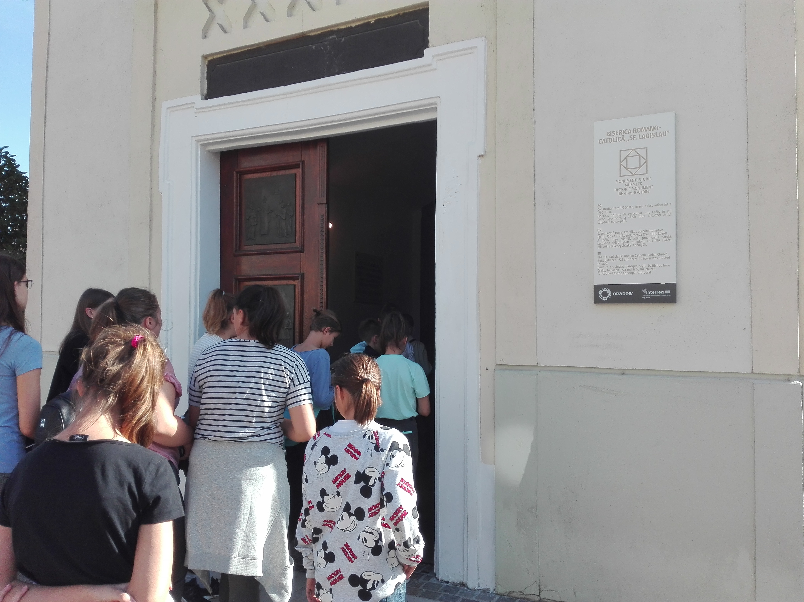
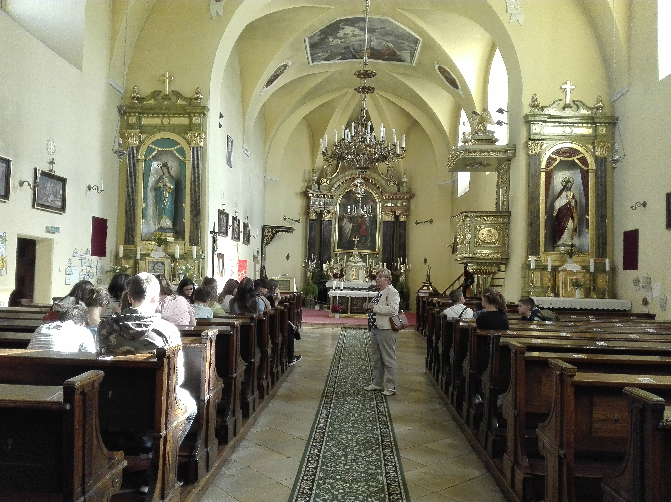
NAGYVÁRAD

Slide 9
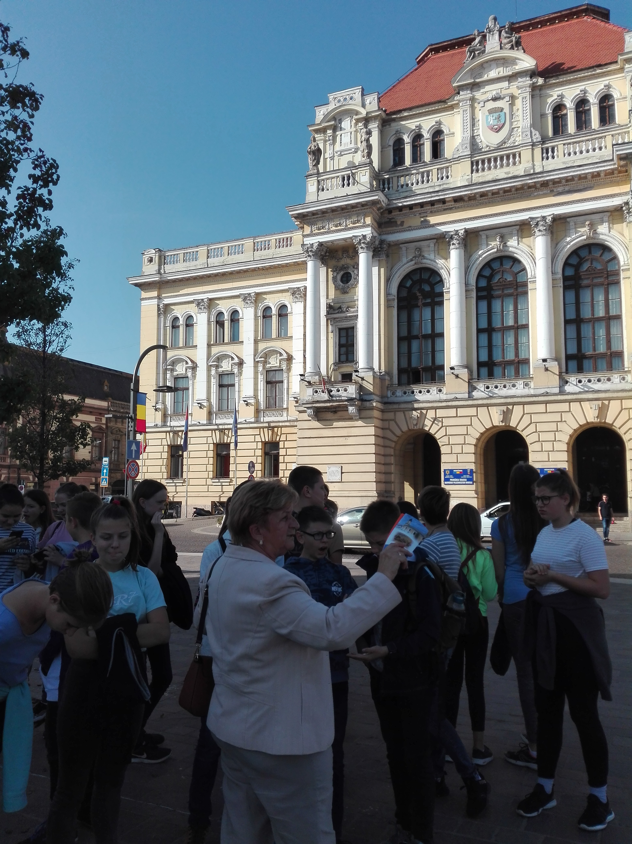
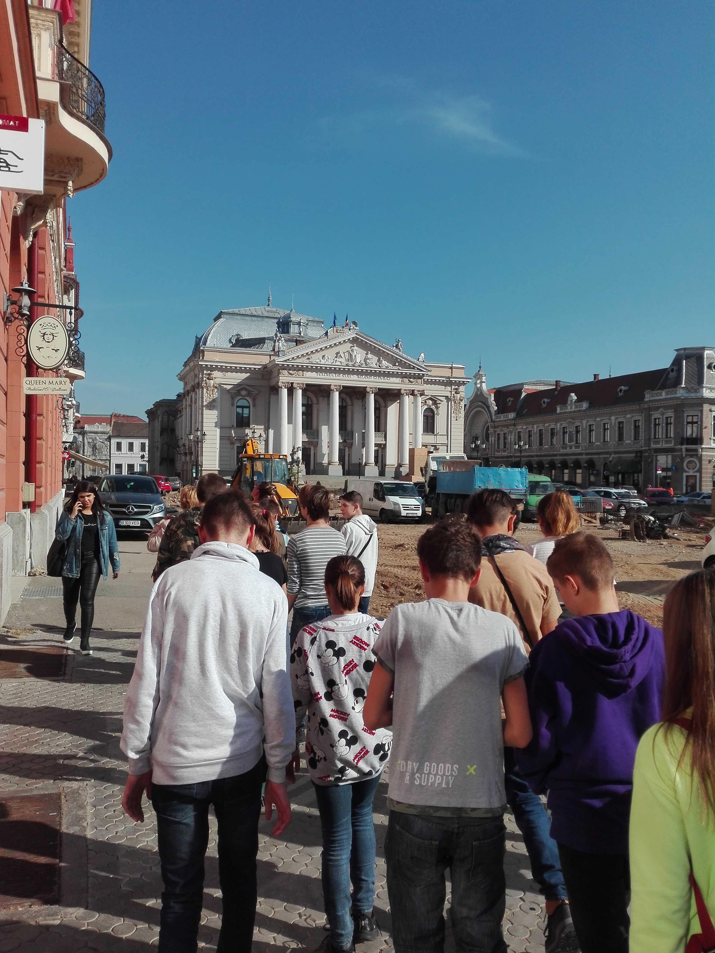
NAGYVÁRAD

Slide 10
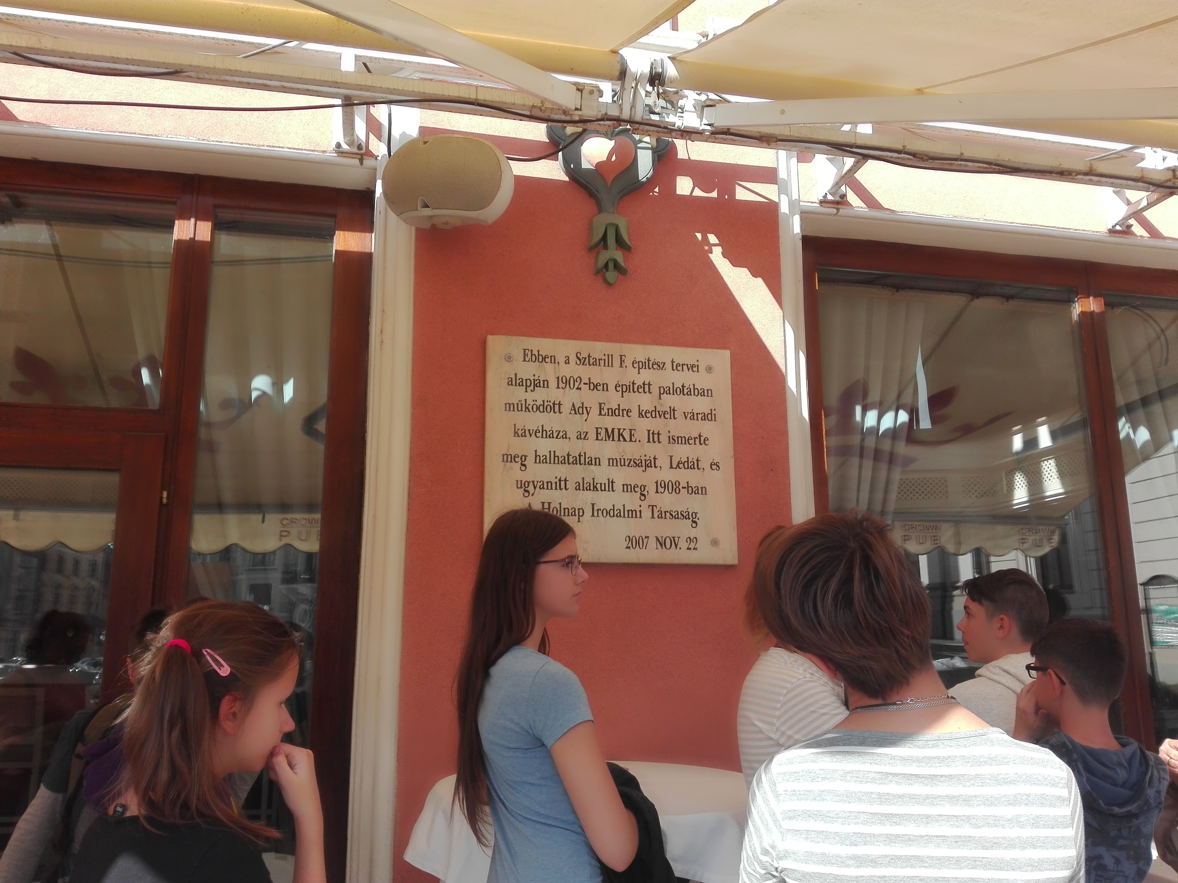
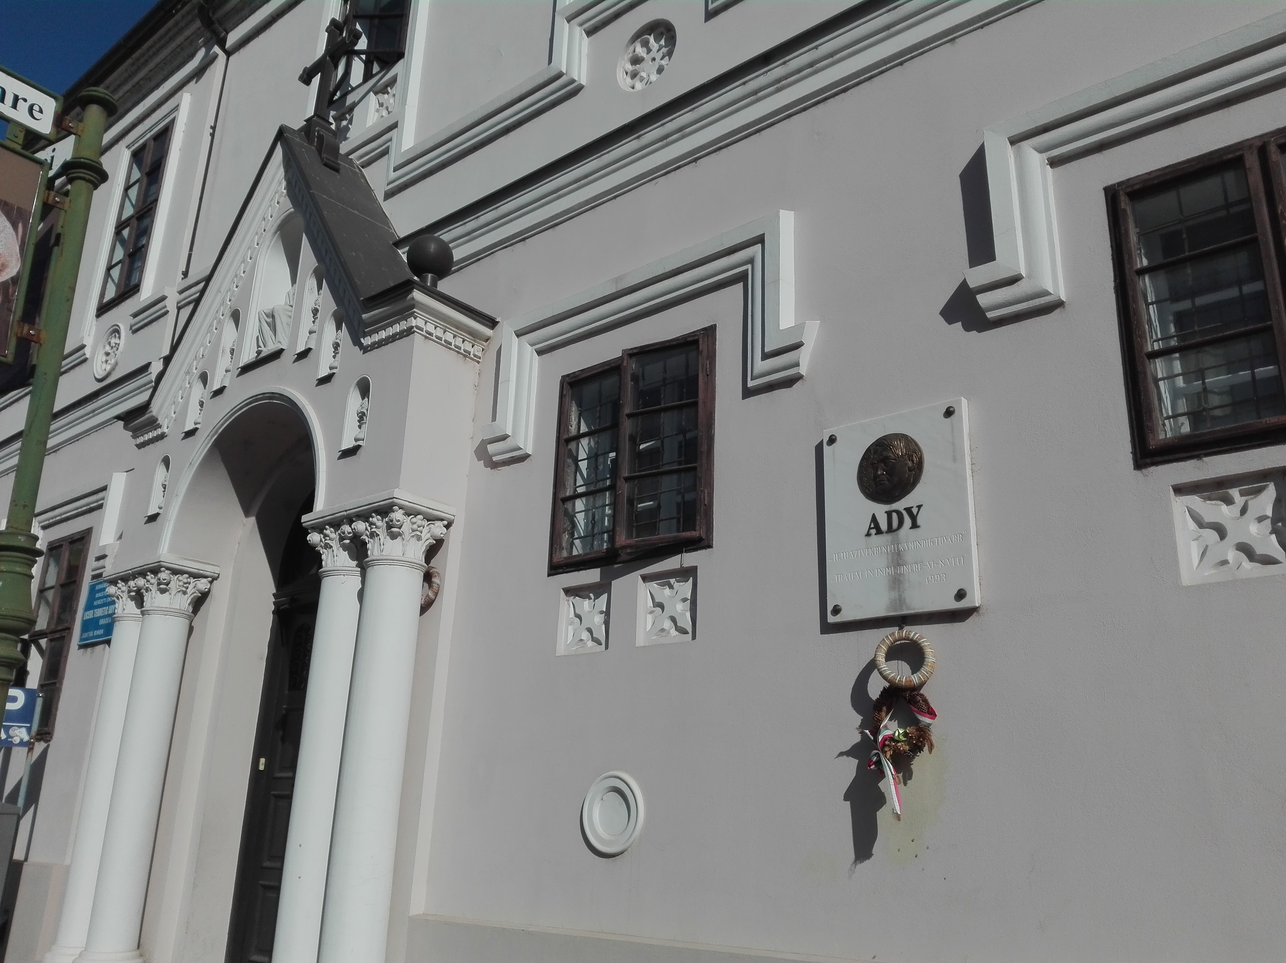
NAGYVÁRAD

Slide 11
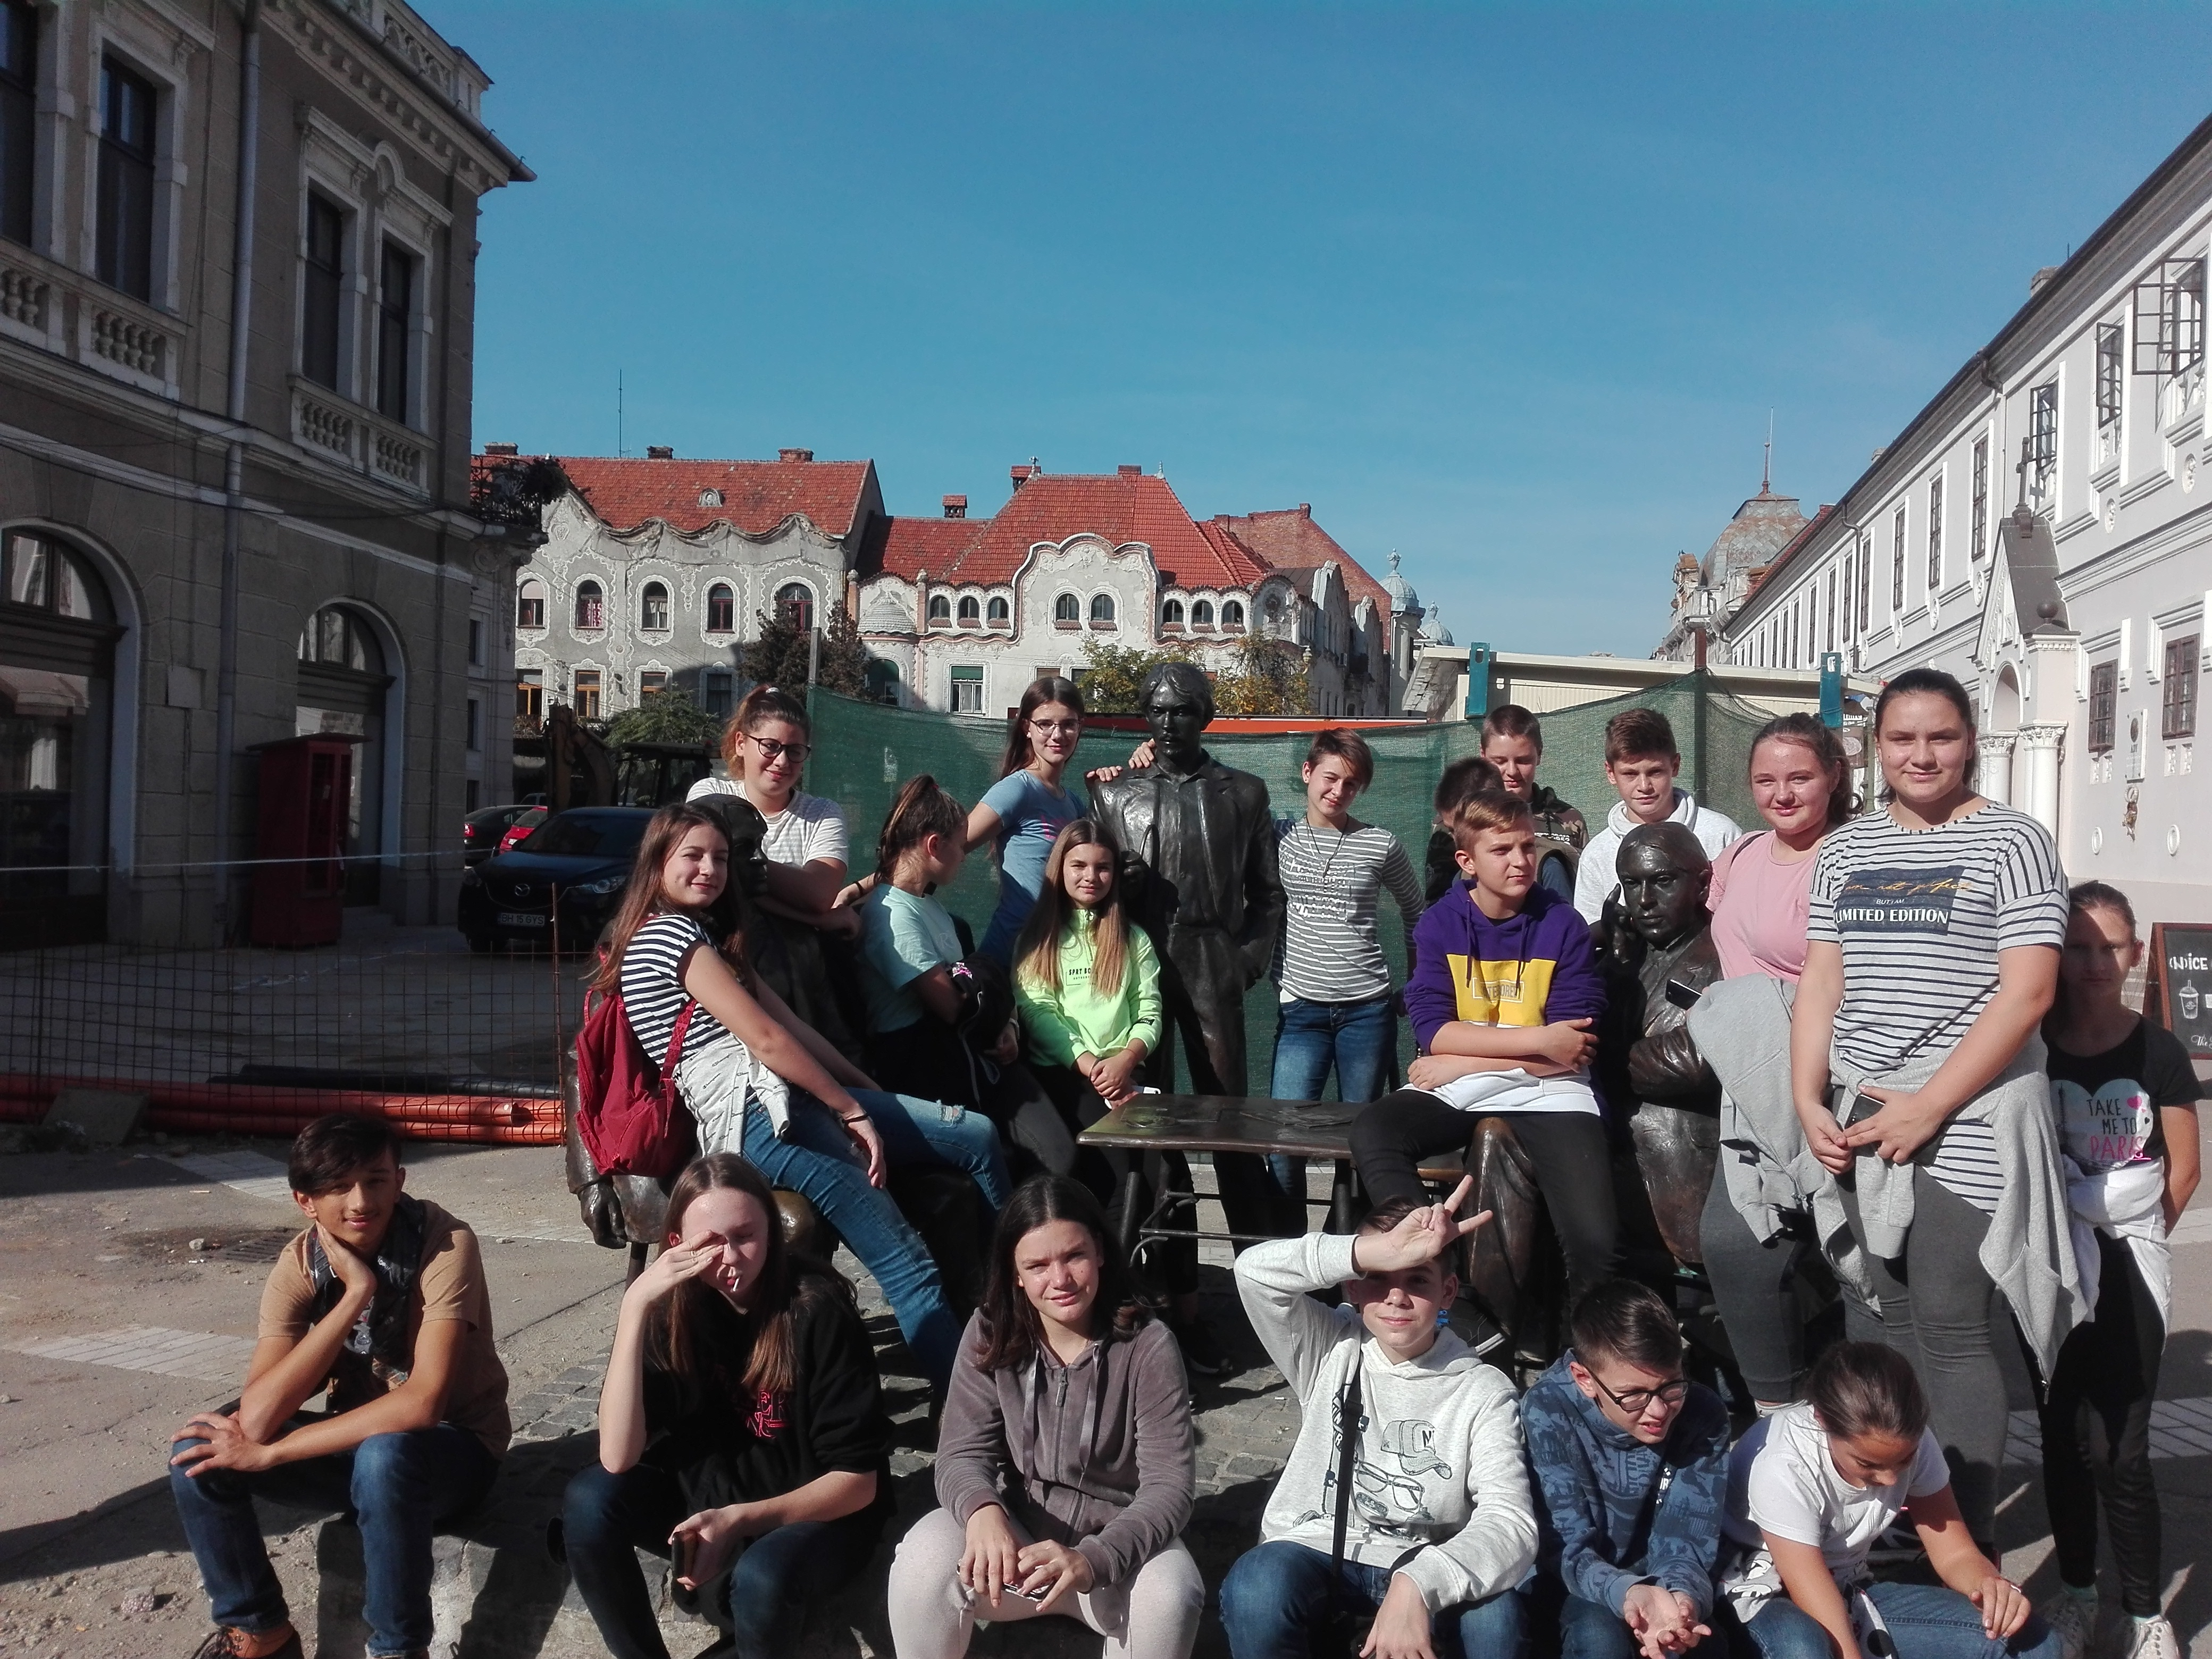
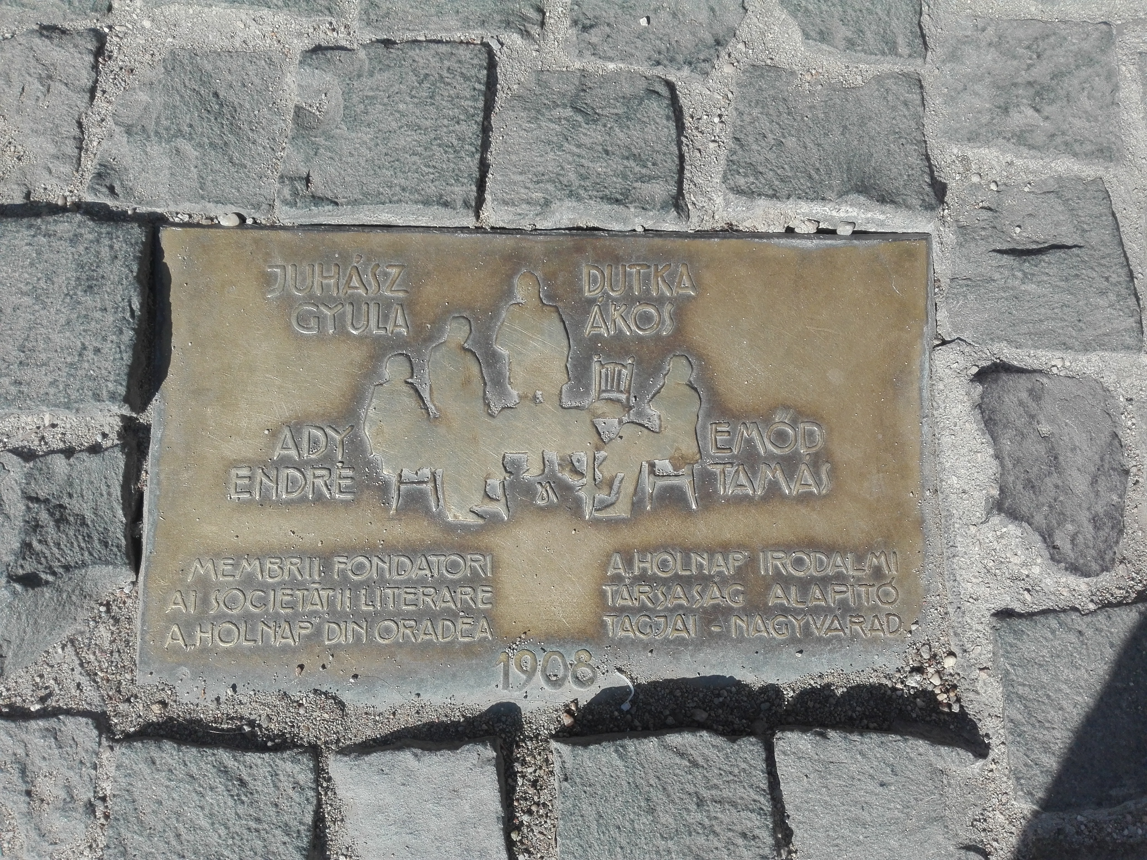
NAGYVÁRAD

Slide 12
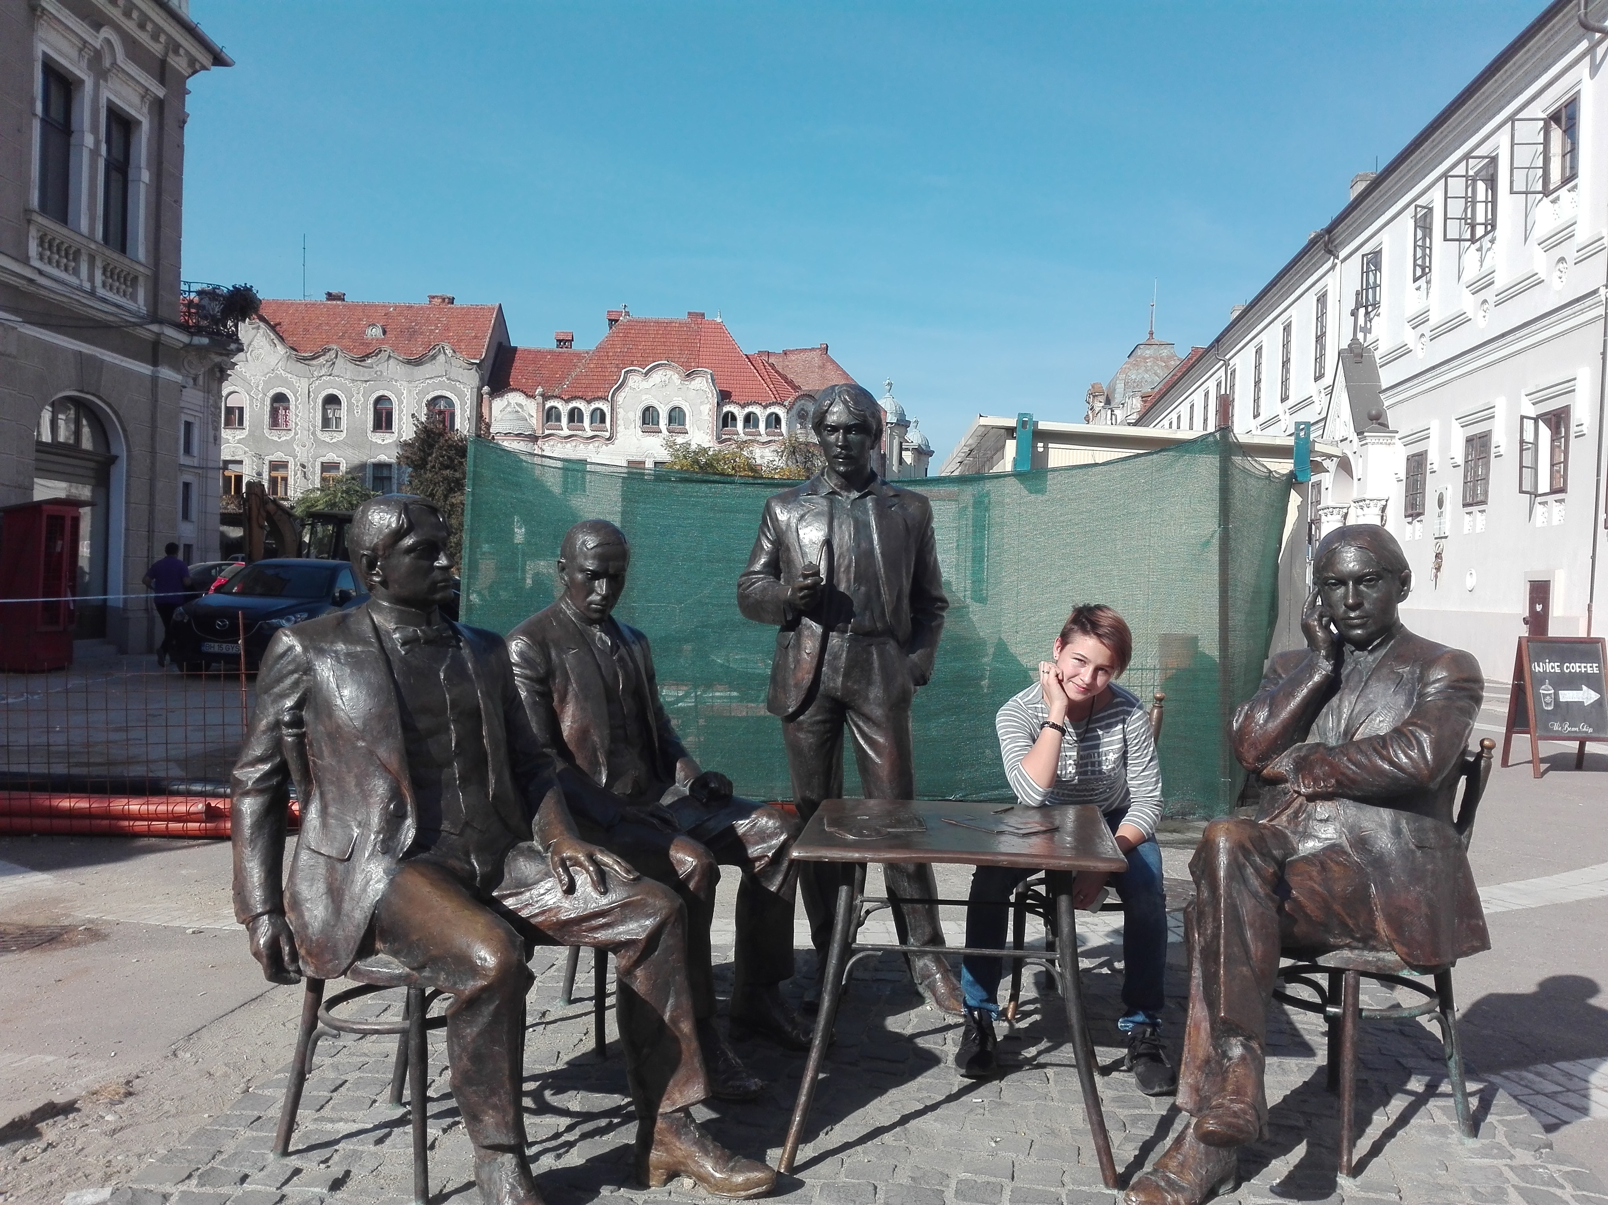
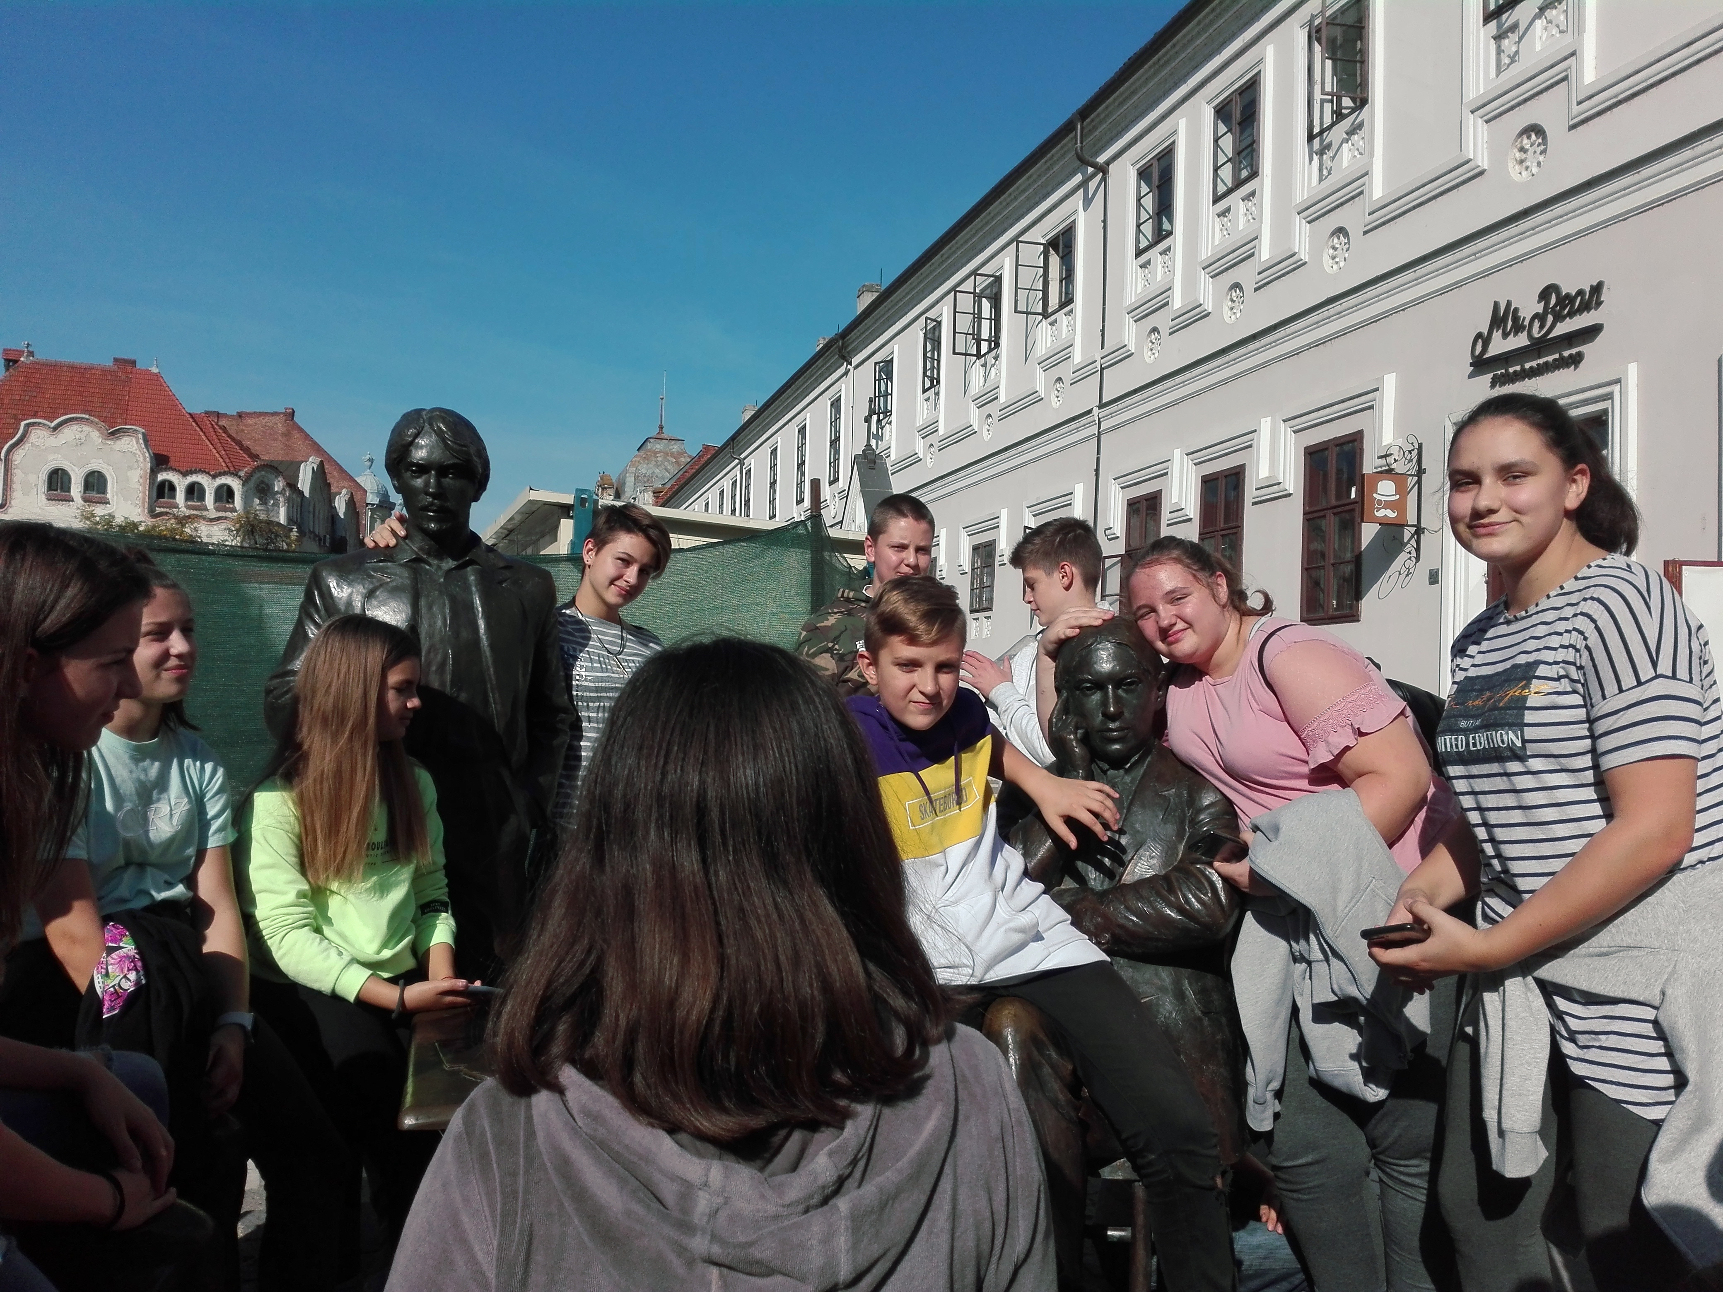
NAGYVÁRAD

Slide 13
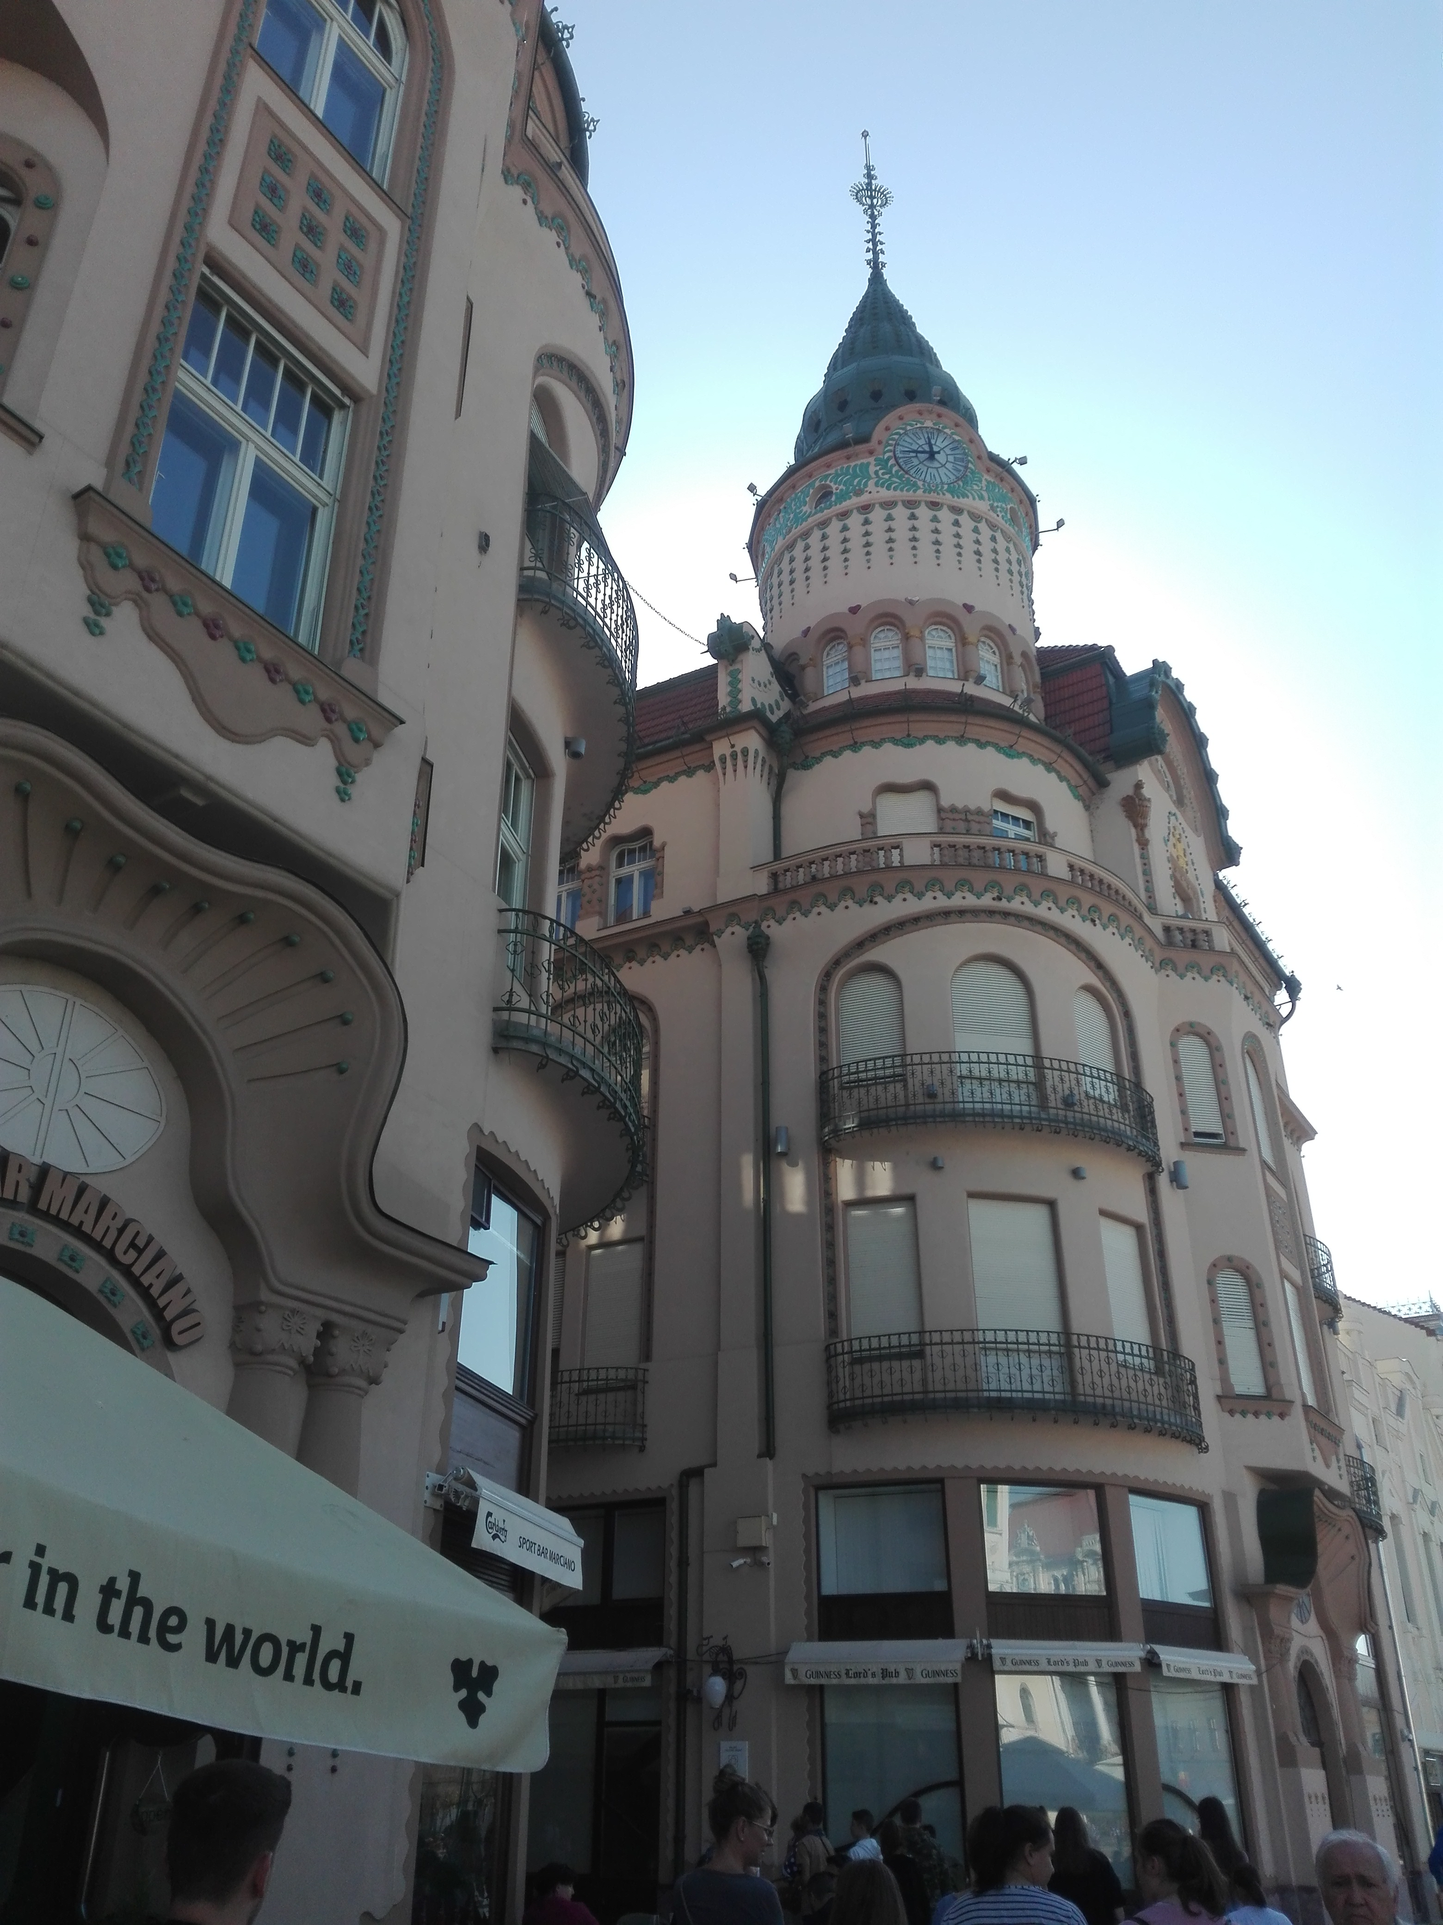
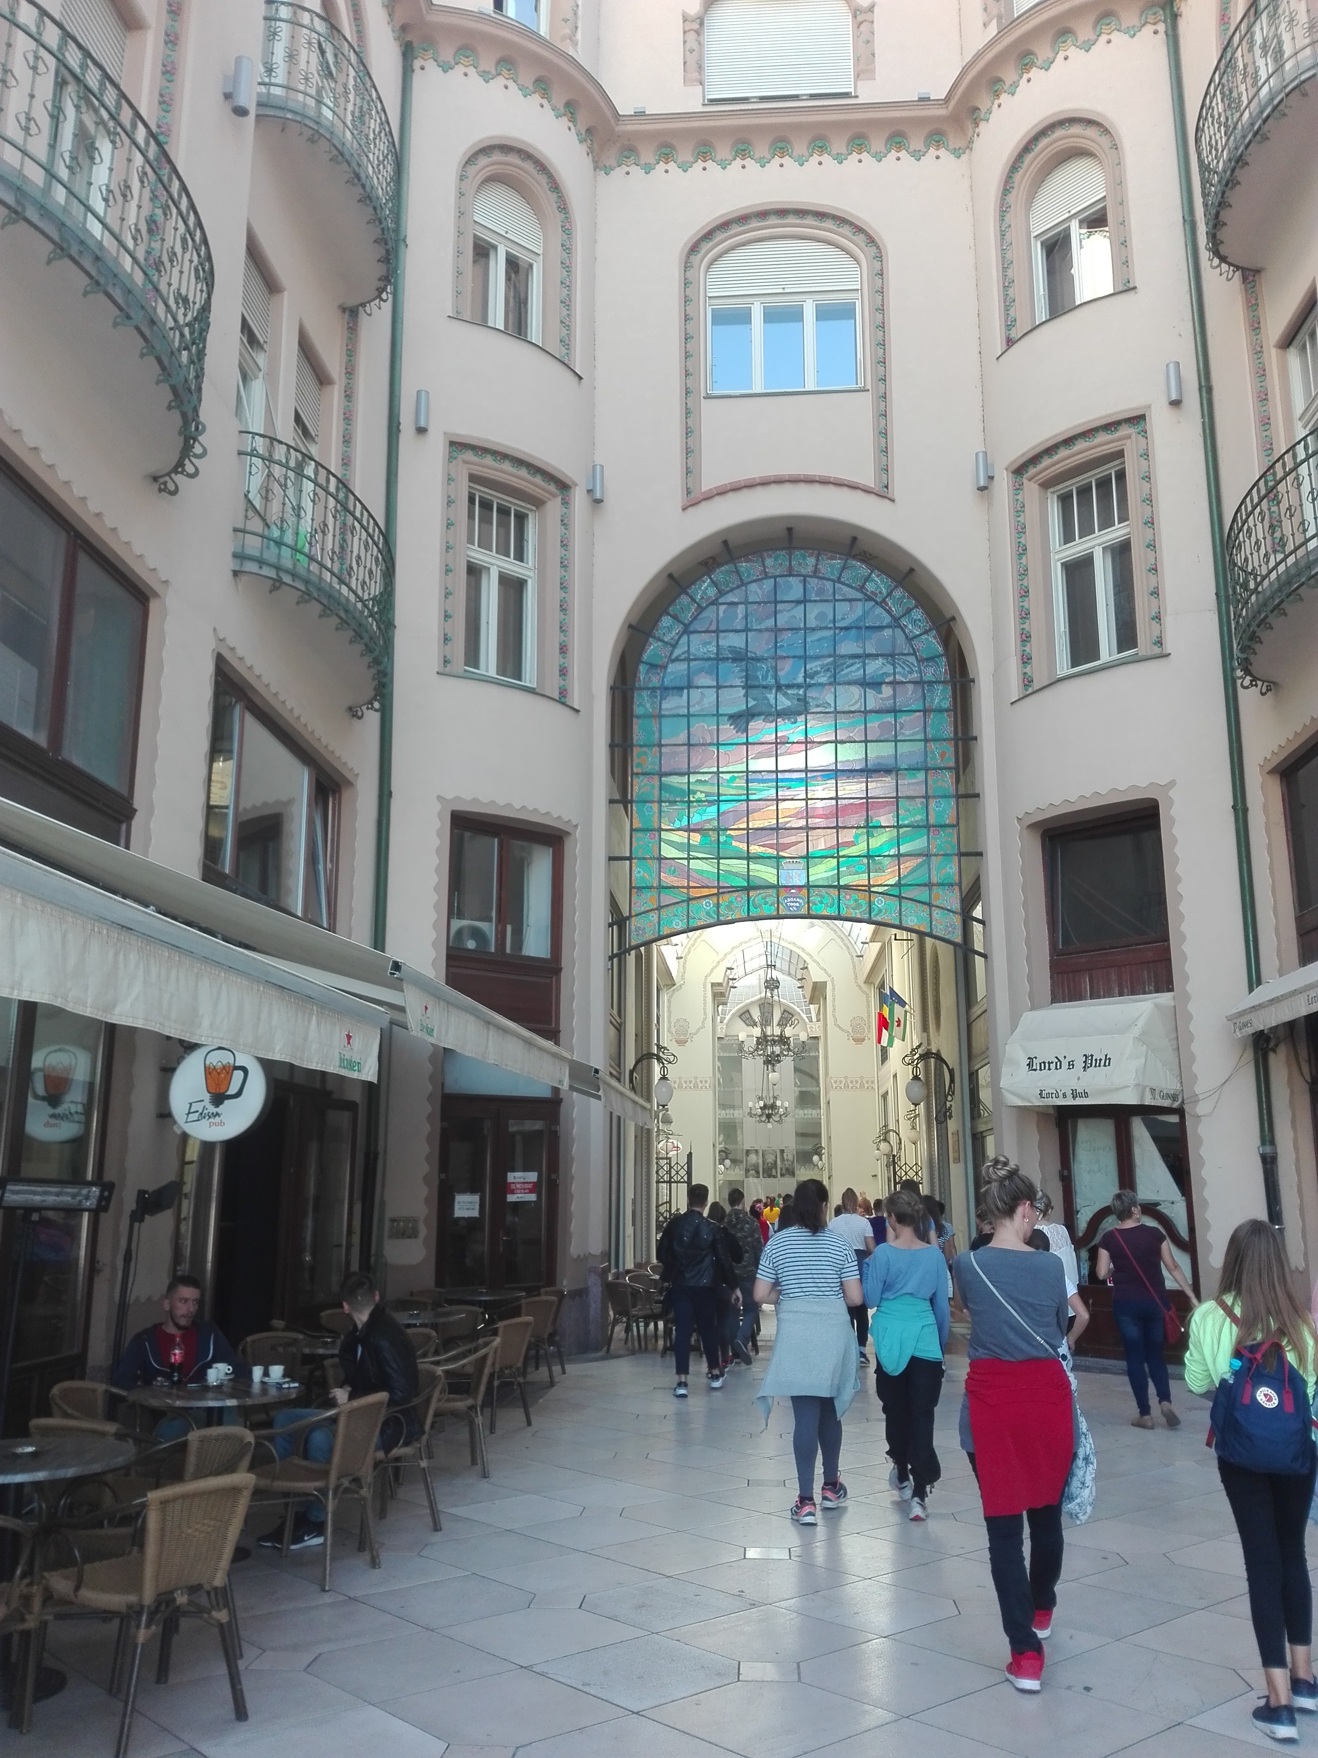
NAGYVÁRAD

Slide 14
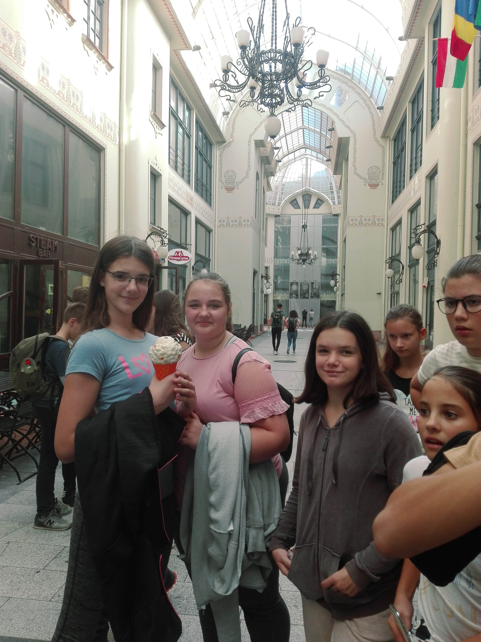
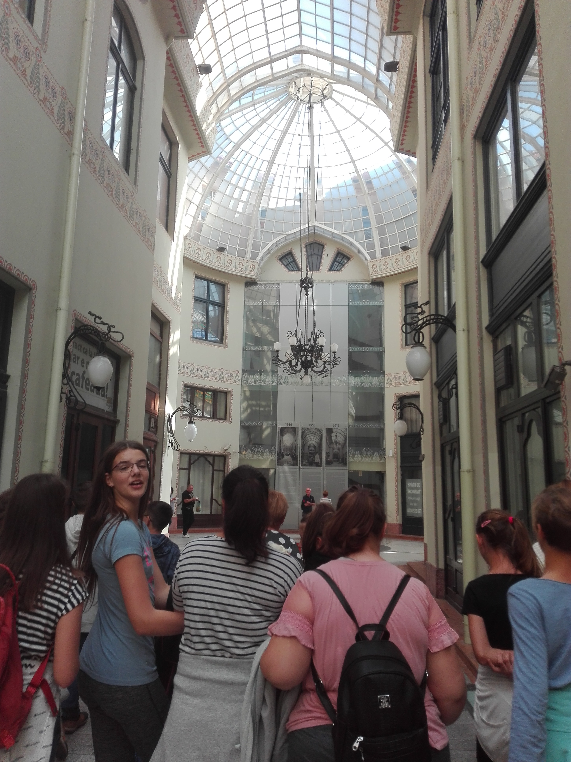
NAGYVÁRAD

Slide 15
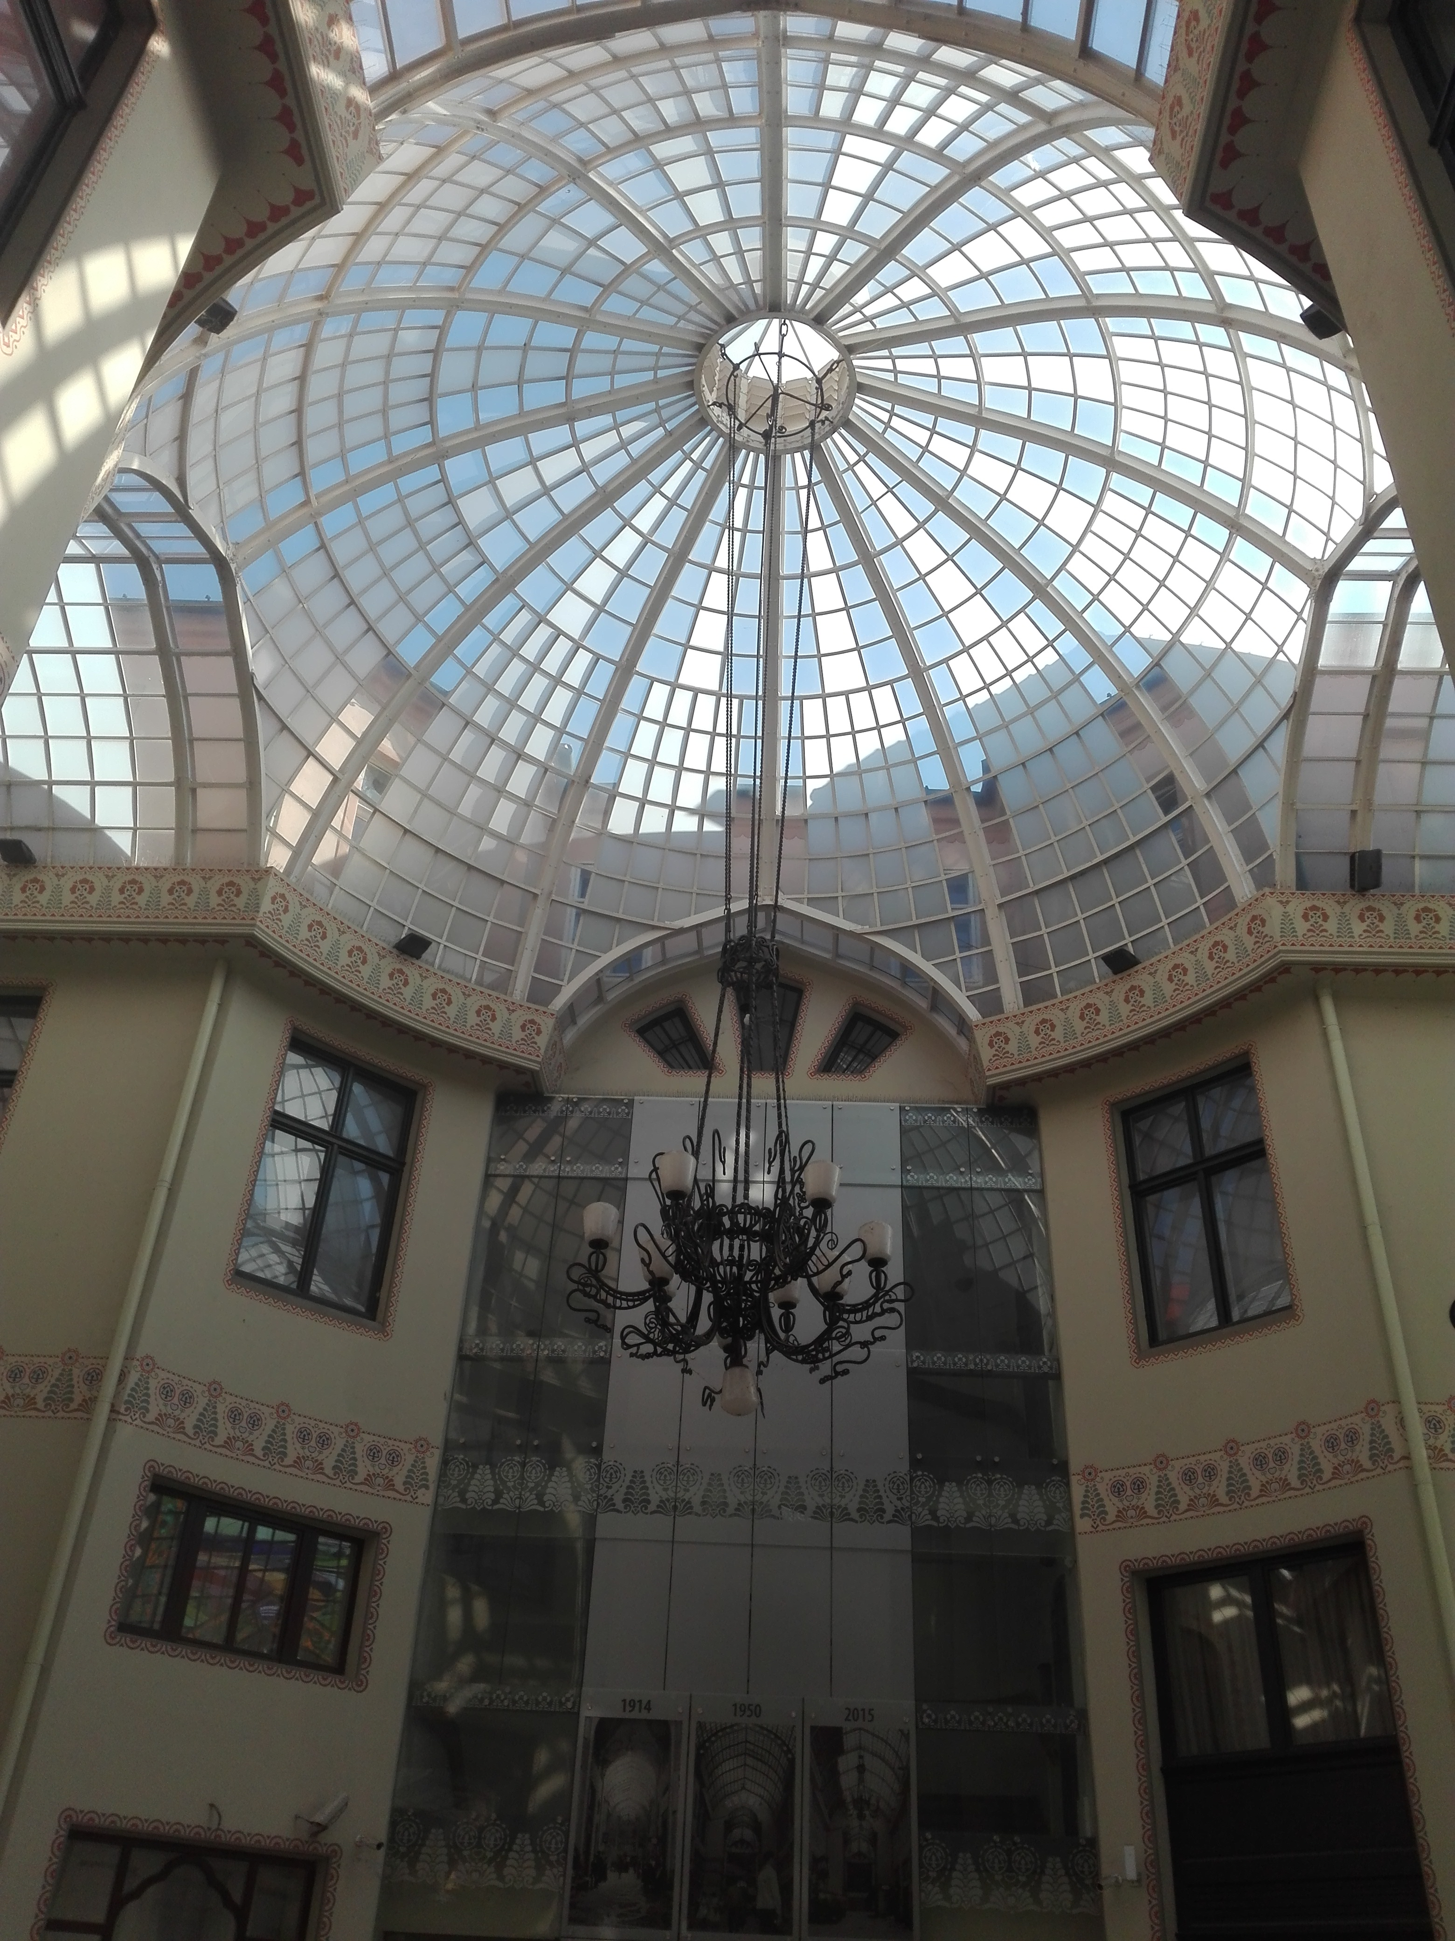
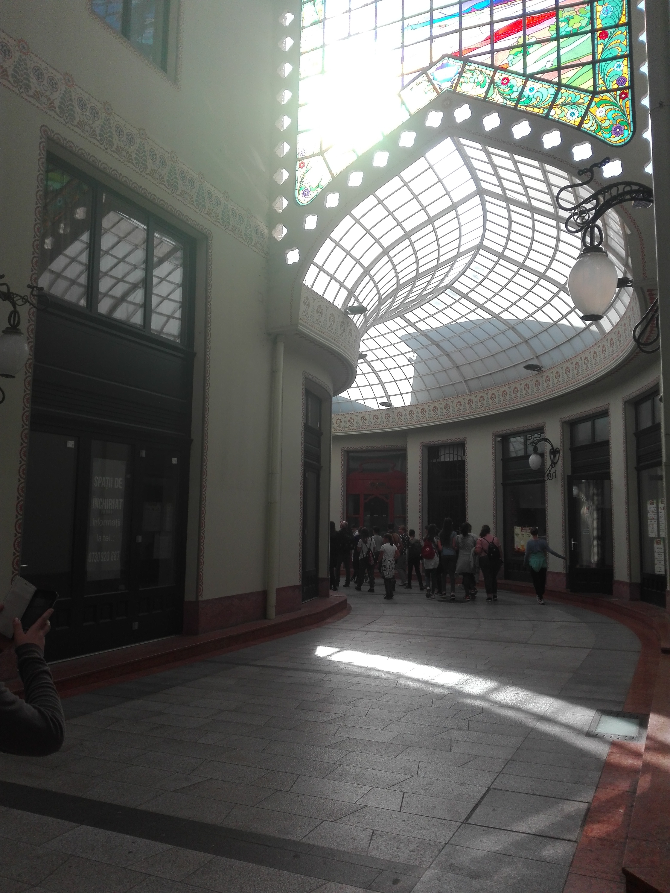
NAGYVÁRAD

